Slide 1
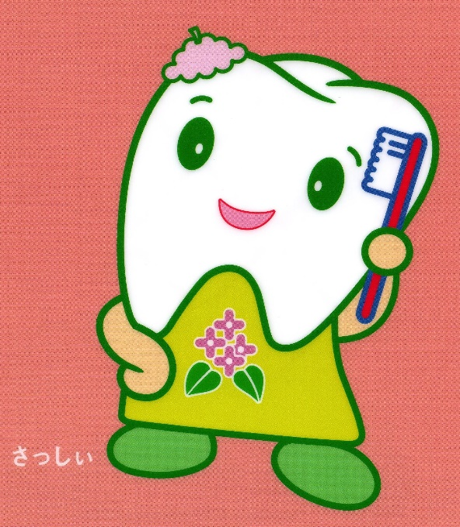
めざせ よい歯の元気っ子 小学校編
企画・制作：一般社団法人 札幌歯科医師会学校歯科委員会

Slide 2
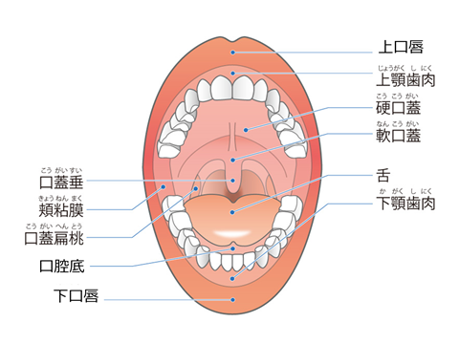
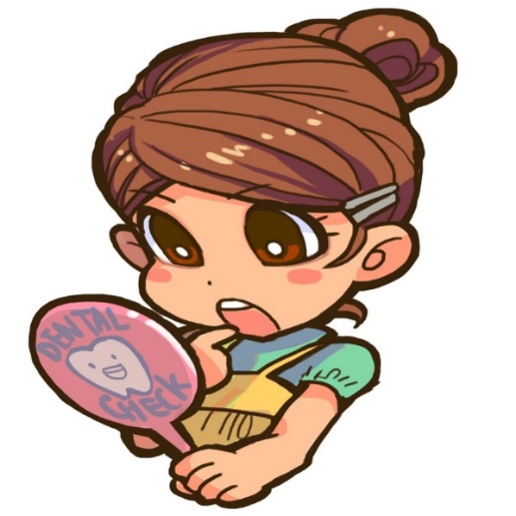
口の中を観察してみよう
かんさつ
Notes:
お口の勉強をする前に自分の口のなかを観察してみましょう。
手鏡はありますか？
鏡を使って、歯の形やお口全体を良く見てみましょう。どうなっていますか？
皆さんの学年になると多くの人が歯の生え代わりが始まっています。
子どもの歯と大人の歯が隣り合わせになっていたりして,デコボコしている人も多いと思います。
人それぞれ,歯の大きさや歯並びが違います。
自分のお口の中にあった歯みがきをしないといけません。

Slide 4
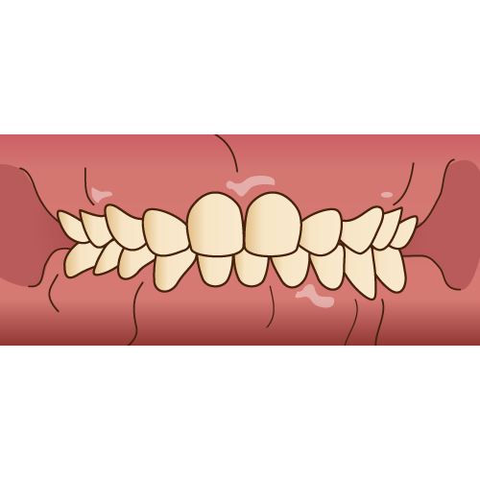
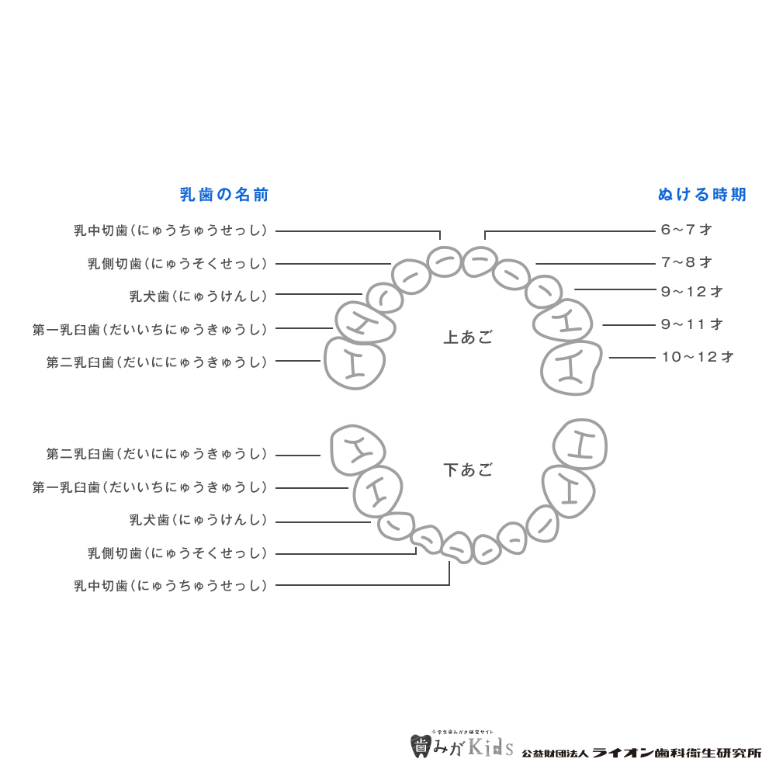
にゅうし
じき
なまえ
乳歯の名前とぬける時期
Notes:
乳歯の名前と 抜ける時期の図です。
皆さんのお口のなかで抜けそうな乳歯はありますか？

Slide 5
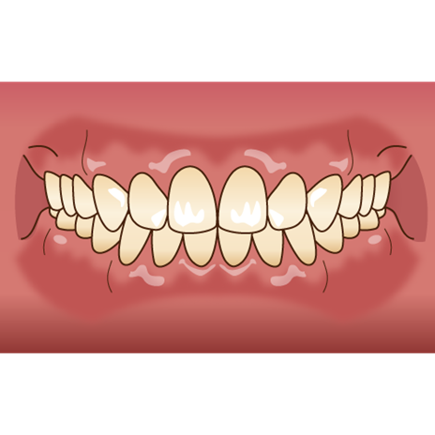
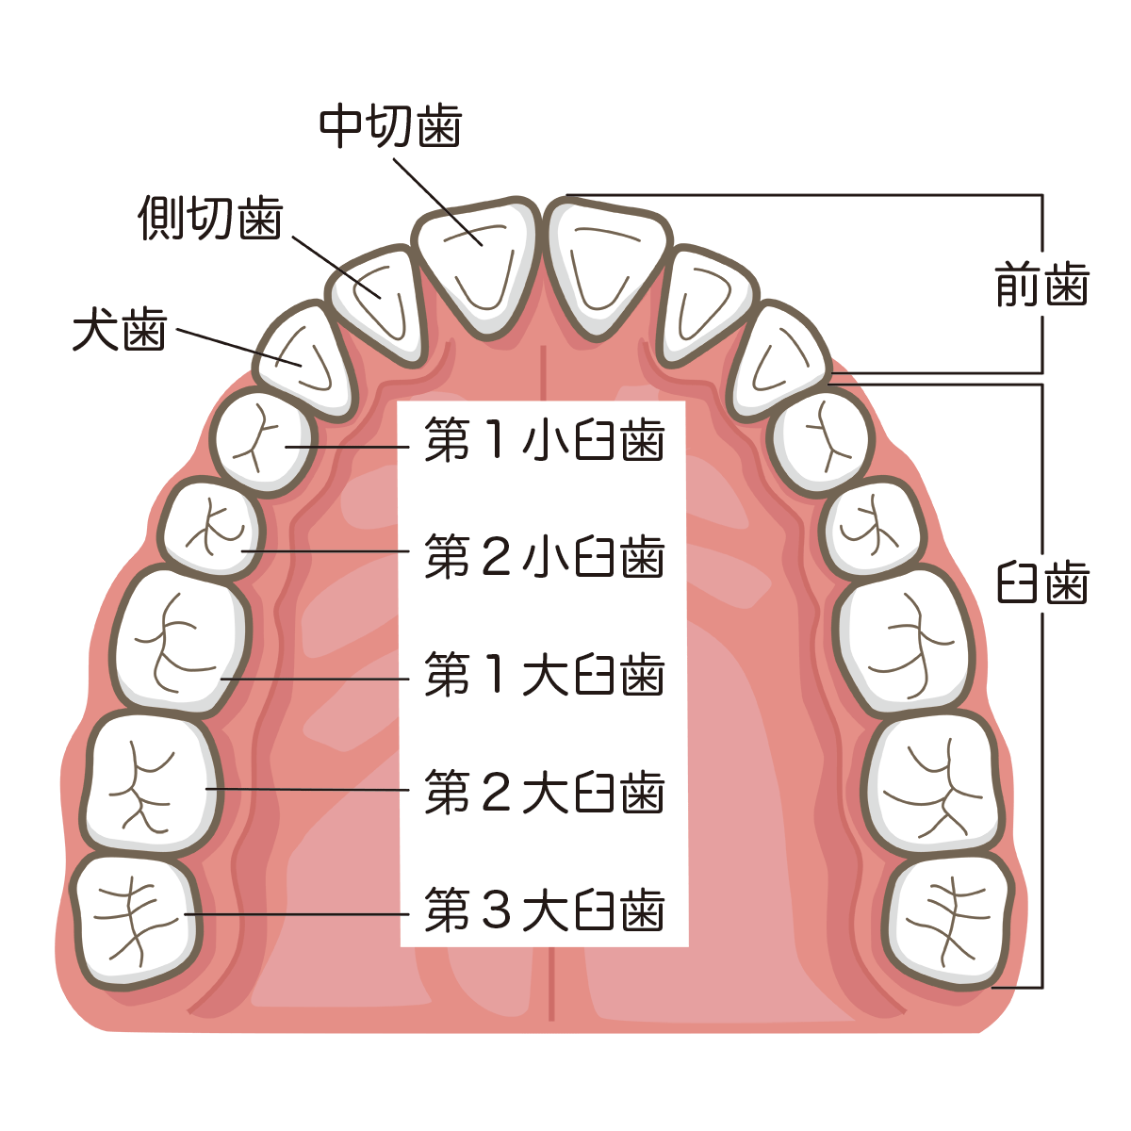
えいきゅうし
永久歯の名前と生える時期
Notes:
永久歯の名前と生える時期の図です。
皆さんのお口の中に永久歯は何本生えていますか？

Slide 6
6歳ごろ
12歳ごろ
9歳ごろ
Notes:
平均的な生え代わりの図です。
たとえば小学校中学年 ３、４年生（8歳・9歳・10歳）だと、ちょうど左下の図ですね。
大人の歯が近づいてくると子どもの歯がうごいてきてそれが抜けて大人の歯が見えてきます。
生え代わりの早い、遅いは気にしなくてよいです。

Slide 7
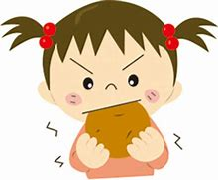
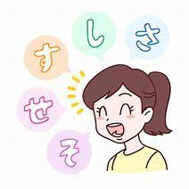
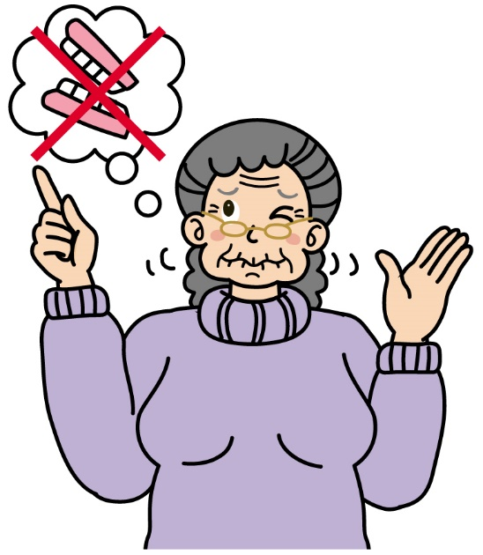
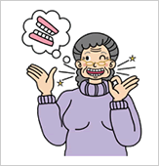
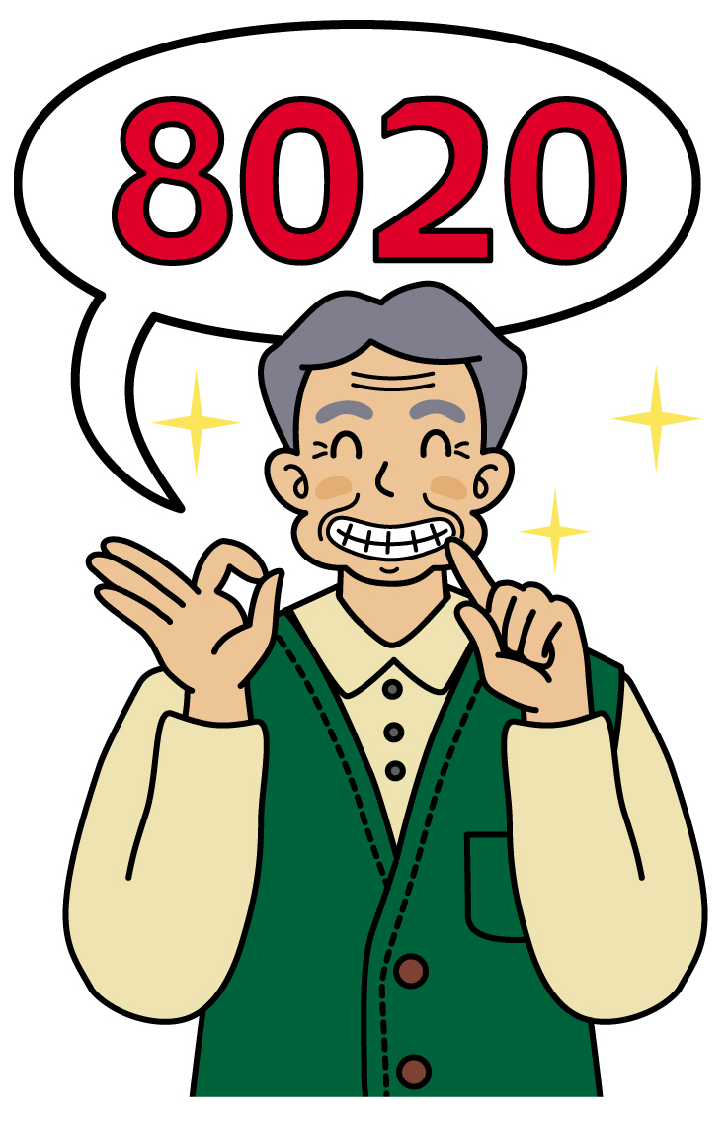
歯と口の役割を知る
やくわり
食べ物をかみくだく
発音を助ける
顔の形を整える
8020 80歳で20本の歯
ととの
Notes:
次に歯やお口の役割について勉強しましょう。
歯の役割は大きく分けて「食べ物をかみくだく」役割、「発音を助ける」役割、「顔の形を整える」役割の3つがあります。
大きな役割である「食べ物をかみくだく」役割は、歯と舌と頰を使って行います。
食べ物を砕いて唾液（つば）を出して「甘さ」「辛さ」とか「おいしさ」などを感じることができます。
歯が健康でなかったり、歯がなくなってしまうと上手にお話や発音ができません。
歯が抜けてなくなってしまうとお顔の形も変わってしまいます。
歯がなくなってしまったお顔は見た目もよくありません。
8020という言葉を聞いたことがありますか？80歳になっても20本以上の歯を残すという意味です。
20本以上歯があれば、おいしく食べ物が食べられ、会話ができて、おじいさんやおばあさんになっても楽しく生活できます。

Slide 8
提供：北海道医療大学歯学部 口腔構造・機能発育学系小児歯科学分野 齊藤正人先生
Notes:
この写真をみてください。
歯に穴があいていますね。
これはむし歯になってしまった状態です。
むし歯の穴についている白いものが歯垢（プラーク）です。
また、歯肉も腫れているところもあります。
少し血が出ているところもありますね。

Slide 9
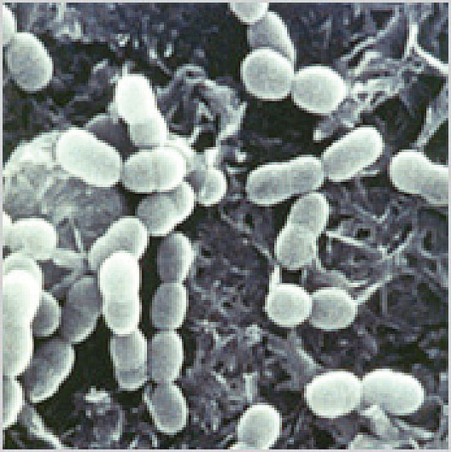
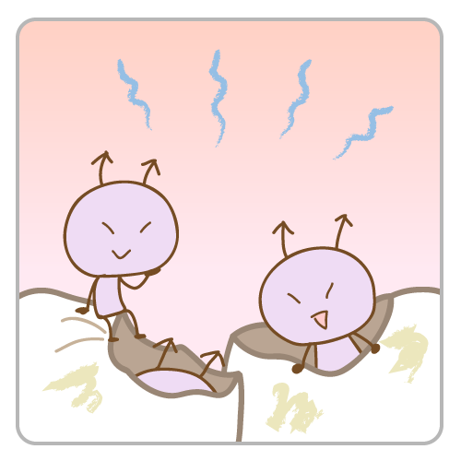
むし歯の原因
（しつ）
（じかん）
むし歯
（とうぶん）
（きん）
Notes:
どうしてむし歯になるか知っていますか？
図の4つの輪（カイスの輪）が重なった時に、むし歯になります。
歯の質が弱いとむし歯になりやすいです。歯の質を強くするにはフッ素が効果的です。
歯医者さんでフッ素を塗ったことありますか？
むし歯菌の顕微鏡写真が右上です。
ミュータンス菌と言います。
このミュータンス菌が左下の糖分（ケーキやドーナツなどの砂糖の入っているお菓子）などを栄養にして歯垢や酸をつくります。
この歯垢や酸が歯に長い時間さらされることで歯が溶けてむし歯になります。
むし歯が進行するとどうなるのかな？
むし歯にならにようにするにはどうしたらよいのかな？
それでは見ていきましょう。

Slide 10
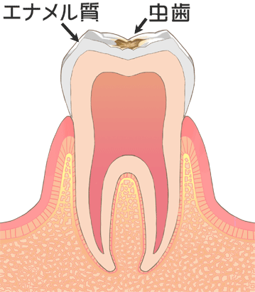
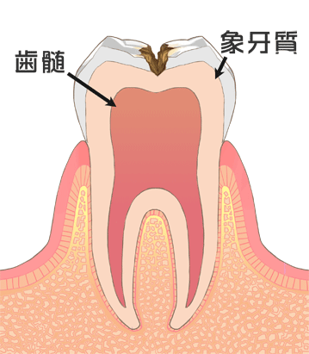
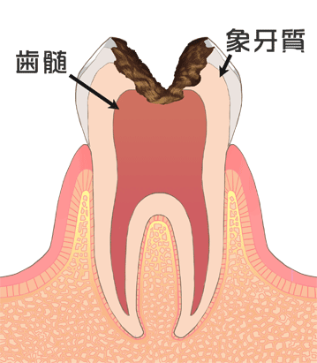
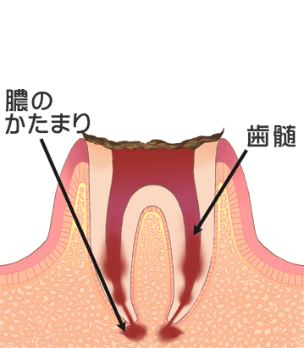
むし歯の進行
CO
C1
C2
C3
Notes:
むし歯が進行するとこのようになります。
むし歯はできてしまうと自然に治って来ません。
できてしまったらできるだけ早く歯医者さんにいきましょう。
むし歯がすすんでしまったら治療も大変です。

Slide 11
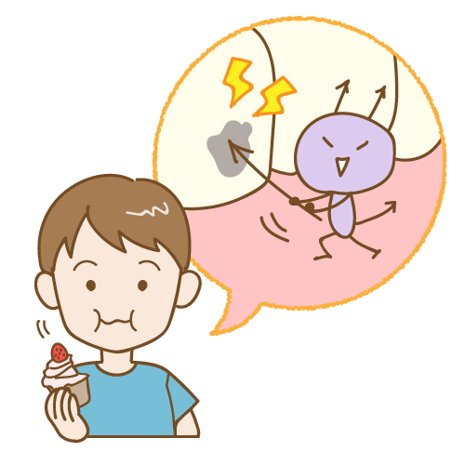
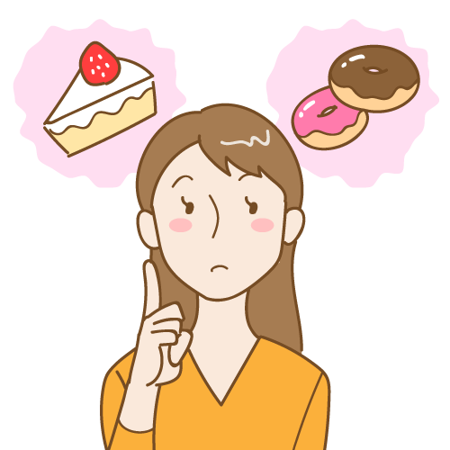
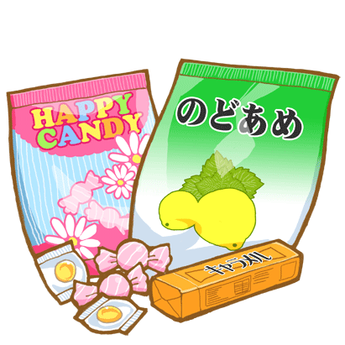
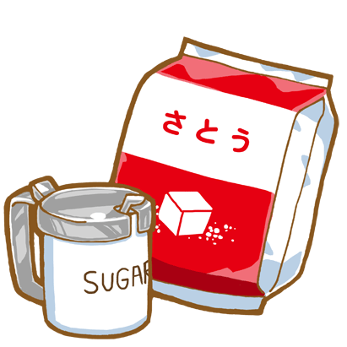
むし歯にならないためには
さとうの多く入った、歯にくっつきやすい食べ物をたくさん食べない
むし歯の原因ミュータンス菌がつくりだす歯垢（プラーク）をとるための正しい歯みがき
しこう
Notes:
むし歯にならないためには次の２つの約束を守ってください。
一つは、砂糖の多く入った、歯にくっつきやすい食べ物をたくさん食べない。
もう一つは、むし歯の原因ミュータンス菌がつくりだす歯垢（プラーク）をとるための正しい歯みがきをすること。

Slide 12
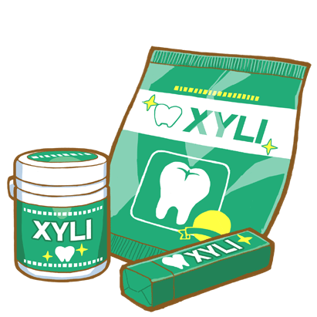
むし歯になりにくいおやつの食べ方
歯に良いおやつと悪いおやつ
注意すること（食べる時間・回数・量）
Notes:
皆さん、おやつは好きですよね？
おやつには歯に良いものと、悪いものがあります。
歯に良いおやつは歯にくっつきにくくて、砂糖のあまり入っていない甘くないお菓子です。
おやつの食べ方にも注意が必要です。
食べる時間、食べる回数、食べる量です。
ゲームをしながらダラダラ食べるなんて良くありません。
寝る前のお菓子やジュースも良くありません。
おやつの後にもきちんと歯みがきをしましょう。
砂糖が入っていないキシリトールのお菓子はむし歯になりにくいので良いです。

Slide 13
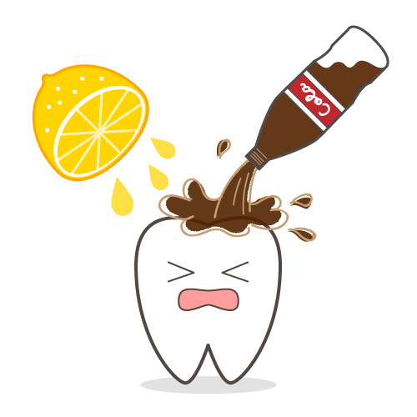
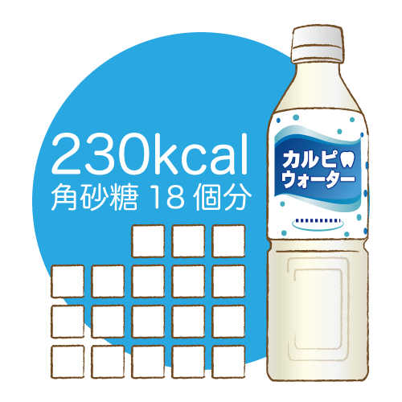
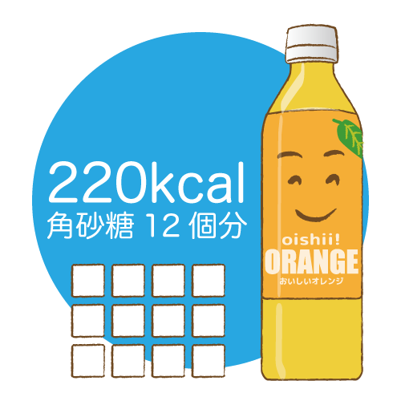
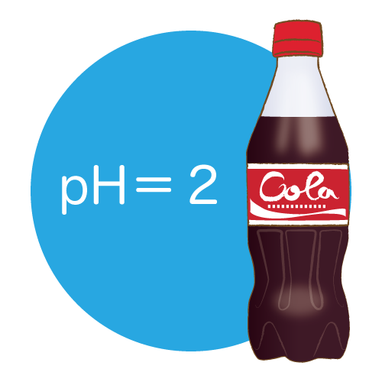
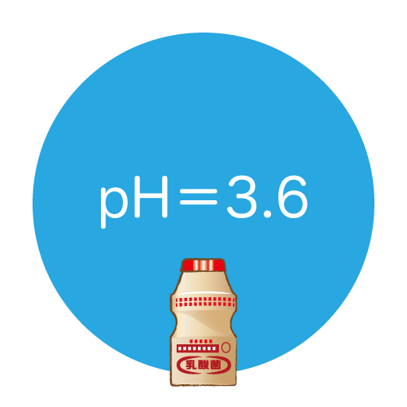
むし歯になりやすいのみもの
Notes:
スポーツドリンクやオレンジジュースには５００mlにこれだけお砂糖が入っています。
角砂糖１個は３グラムから４グラムで ティースプーン（紅茶やコーヒー用のちいさいスプーン）１杯と同じです。
コーラや乳酸菌飲料には歯を溶かす酸がたくさん入っています。

Slide 14
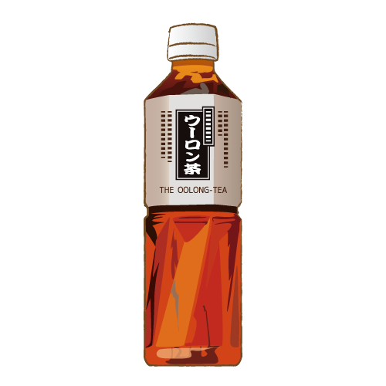
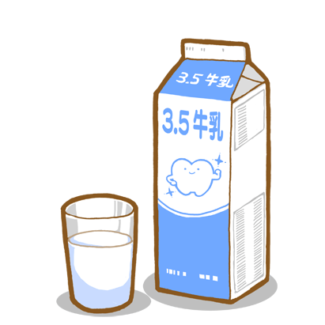
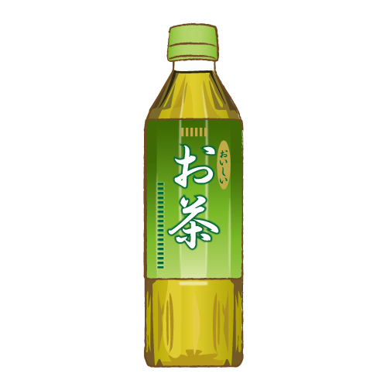
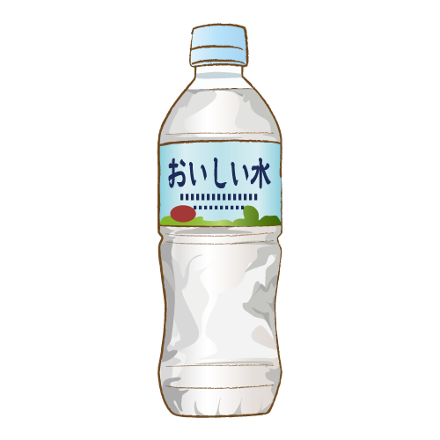
むし歯になりにくいのみもの
Notes:
飲み物を飲むときはお茶やお水、牛乳などを飲むようにしましょう。
ジュース類は砂糖がたくさんはいっていることを考えて、いつもではなく、ときどきにしてください。

Slide 15
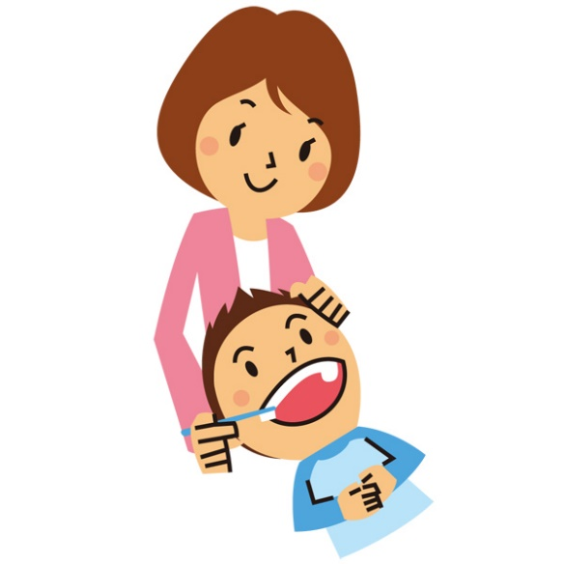
歯みがき
仕上げみがき
保護者のチェック
Notes:
皆さんは毎日何回、どれぐらいの時間歯みがきしていますか？
１回の歯みがきに3分間以上掛けてみがきましょう。
低学年のうちは、まだみがき残しをしやすいので、夜の歯みがきのあとにはおうちの人に仕上げみがきをしてもらいましょう。
それ以上の学年の人はおうちの人にチェックしてもらいましょう。

Slide 16
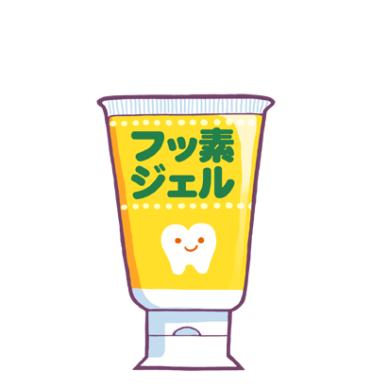
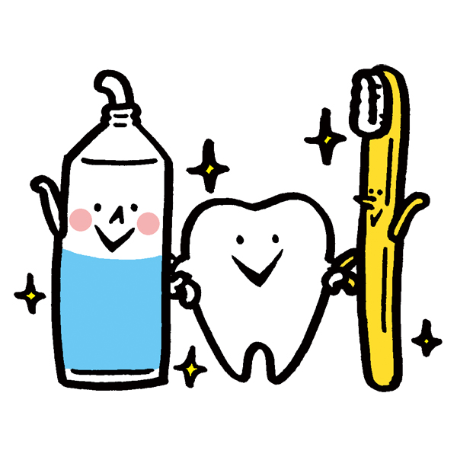
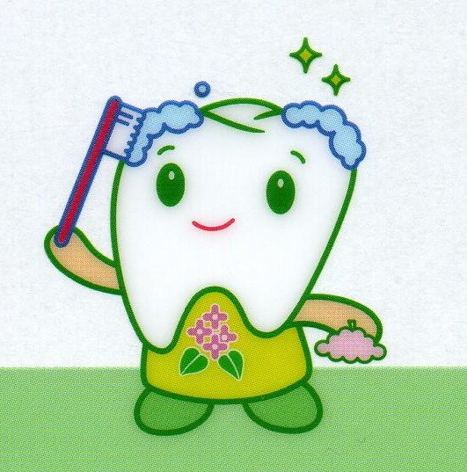
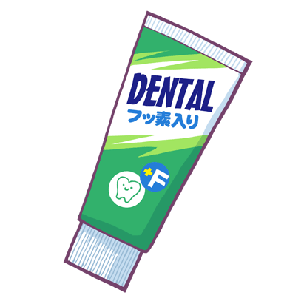
歯みがき剤（粉）について
ざい
こ
歯みがき剤の量
うがいの仕方
フッ化物配合
Notes:
皆さんは歯みがき剤を使っていますか？
歯みがき剤には歯を酸から守ってくれるフッ化物というものが入っています。
歯みがきの後のうがいは少しのお水で軽くすすぐ程度にするとフッ化物がお口の中に残り歯を守ってくれます。

Slide 17
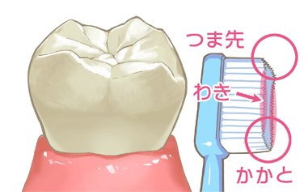
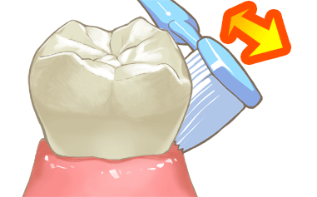
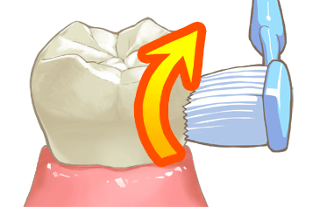
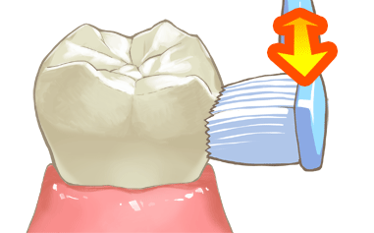
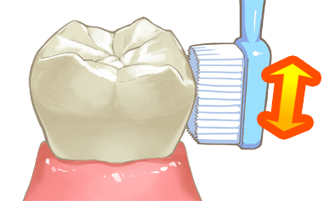
みがき方のいろいろ
Notes:
歯ブラシの部分の呼び方にはつま先、わき、かかと、毛先があります。
1本1本をみがくように歯ブラシを動かします。
1本の歯で10回以上動かします。数を数えながらみがくのも良いでしょう。
歯ブラシを歯と歯ぐきの間に入れて横に小刻みに動かしたり、かきだしたり、横に動かしたり、縦に動かしたり
いろいろなみがき方があります。

Slide 18
Notes:
前歯のみがき方です。
歯と歯の間は磨き残しを起こしやすい場所です。このように歯ブラシを横にしたり、縦にしたりしてわきとつま先かかとを使って磨きましょう

Slide 19
Notes:
奥歯のみがき方です。
奥歯は歯ブラシが届きにくいので横から歯ブラシを入れたりします。
奥歯の溝に汚れが溜まるのでこの奥歯の溝に毛先がとどくように磨きましょう。
左下の図は６歳臼歯のみがき方です。
横から毛先でみがくようにしましょう。

Slide 20
小臼歯のみがき方
Notes:
このイラストを見てください。
生えかわり始めた小臼歯の様子です。
生えたばかりで前後の歯よりも背が低いですね。
このように歯ブラシをあてても、歯ブラシが歯に届かないので磨けませんね。
小臼歯は歯と歯のあいだに生えてくるのでみがき残さないようにしましょう。

Slide 21
歯みがきしてみましょう
画面にポインターを合わせてクリックすると動画が再生します（約30秒）
Notes:
皆さん、歯ブラシはもってきましたか？
それでは歯みがきしてみましょう。

Slide 22
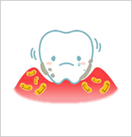
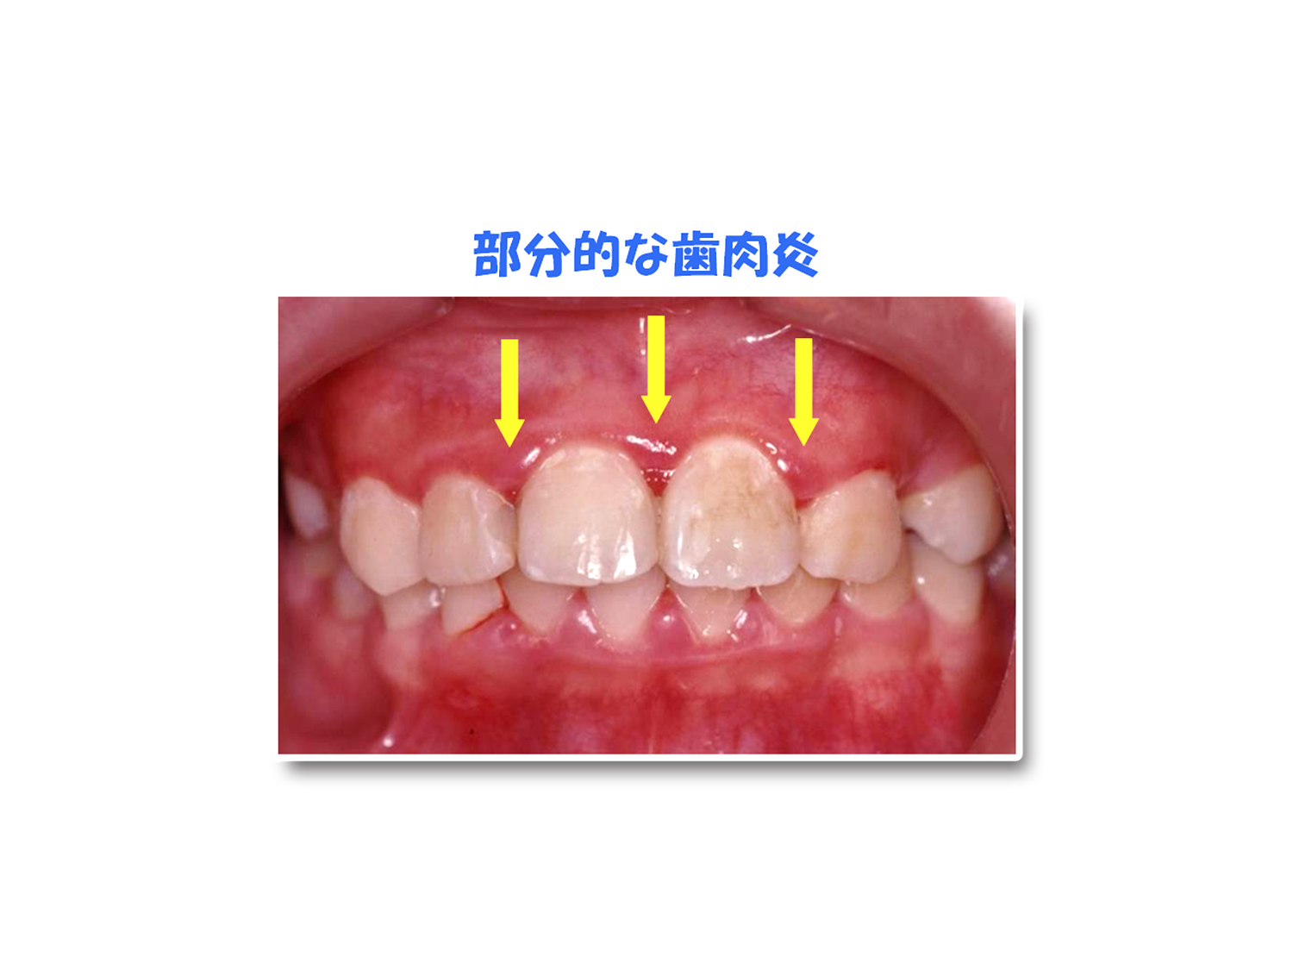
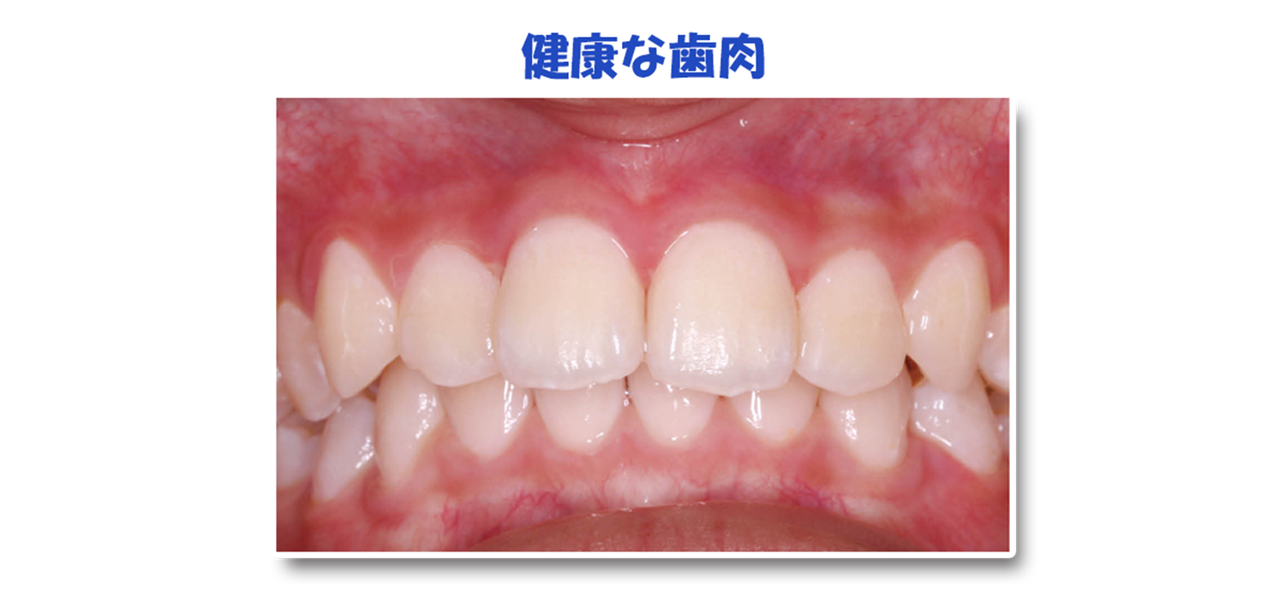
歯肉炎について
しにくえん
Notes:
皆さん歯肉炎という言葉を聞いたことがありますか？
この右写真のように歯肉炎は歯肉が赤く腫れることを言います。

Slide 23
Notes:
健康な歯肉と炎症のある歯肉の違いです。
右の炎症のある歯肉は見た感じ腫れていて、色も赤く、形が丸い、
また歯との段差があり、歯肉を触ると軟らかく、触ったり、歯みがきした時出血してきたりします。

Slide 24
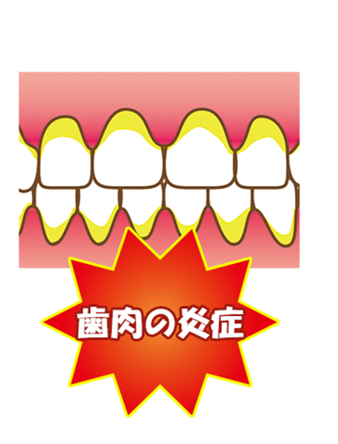
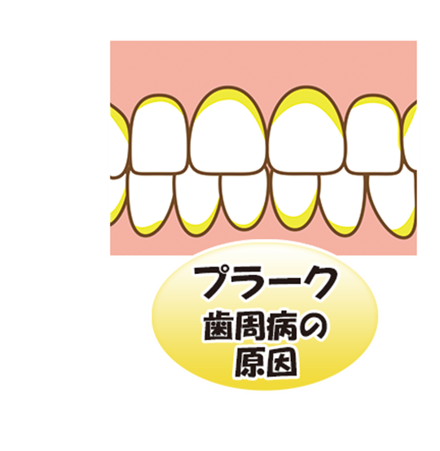
歯垢（しこう）
歯肉炎
Notes:
歯肉炎の原因はプラーク（歯垢）です。
食べた後はプラークがつきます。黄色いのがプラークです。
これを歯みがきしないでプラークをつけたままにしていると
歯肉が腫れて炎症がおこります。

Slide 25
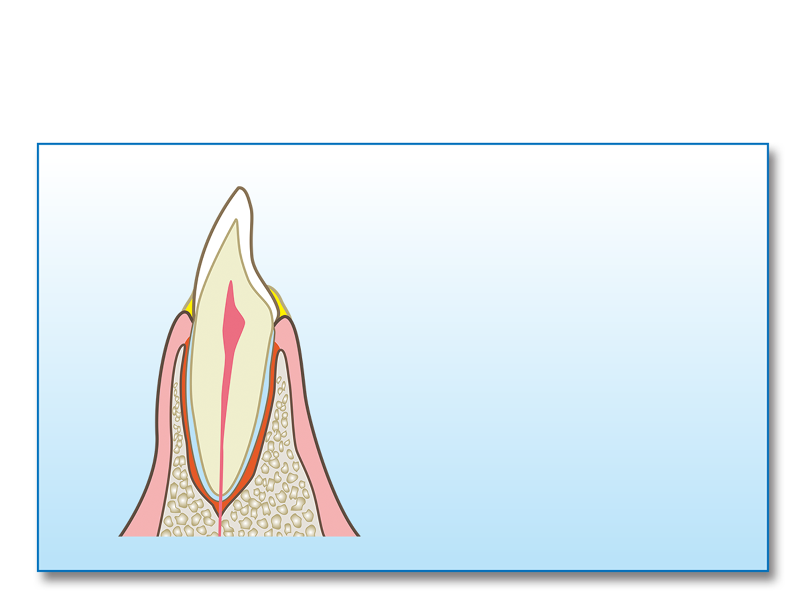
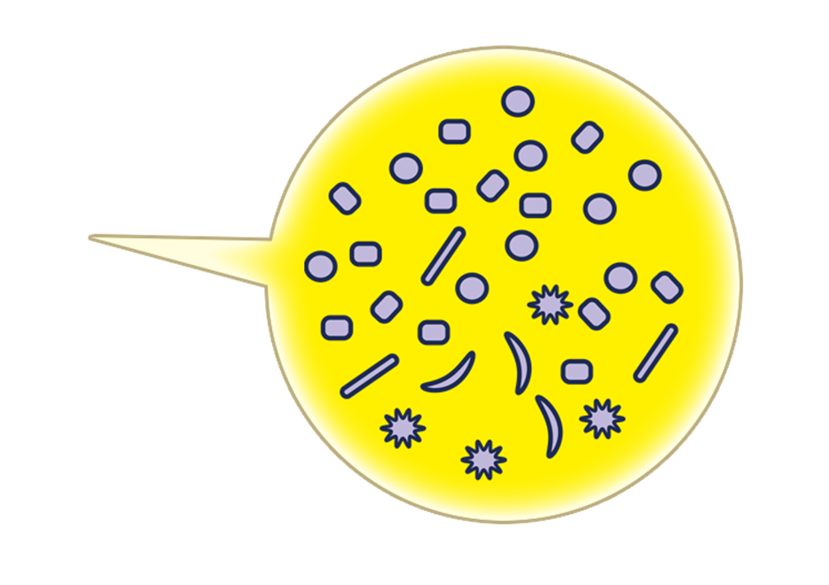
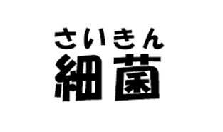
Notes:
プラークの中にはたくさんの細菌がいます。
これが悪さをします。

Slide 26
けんびきょう
プラークの中の細菌の顕微鏡動画
画面にポインターを合わせてクリックすると動画が再生します（約12秒）
Notes:
プラーク中の細菌の顕微鏡動画です。
動いていますね。
口腔内には５００～７００種類の細菌が生息しています。

Slide 27
Notes:
歯肉炎・歯周病の原因菌はいろいろありますが、
代表的なのがジンジバリス菌です。
空気が嫌いな菌なので、歯の表面ではなく、空気の少ない歯周ポケット内に住み着いています。
このポケットの中は細菌が住みやすい温度、水分、栄養があり、どんどん深くなって増えていきます。

Slide 28
歯肉炎から歯周病になる
新しい歯石
古い歯石
Notes:
歯肉炎がさらに進むと大人になってから歯周病になってしまいます。
歯周病が進むと歯がぐらぐらして最後には歯を抜かないといけなくなったり、抜けてしまいます。

Slide 29
歯周病と関係がある病気
体の病気につながる
しんぞうびょう
とうにょうびょう
のうそっちゅう
心臓病
糖尿病
脳卒中
など
Notes:
また、歯周病は、心臓病や糖尿病、脳卒中といった怖い病気とも関係してきます。

Slide 30
歯肉炎の予防方法
歯ブラシでプラークを除去する
Notes:
では歯肉炎にならないためにはどうすればよいのでしょうか？
それは、まず毎食後の正しいはみがきです。
歯肉炎を予防するにはむし歯予防と同じように毎日の正しい歯みがきが重要です。
皆さんの年頃の歯肉炎は治るので心配はありません。

Slide 31
Notes:
プラークが付着しやすい場所を確認しておきましょう。
奥歯の溝、歯と歯の間、そして歯と歯肉の間の歯周ポケットです。
この３カ所を特に丁寧にみがくことが大切です。
歯の表面のプラークはむし歯・歯肉炎の原因
歯周ポケットのプラークは歯肉炎の原因です。
どちらも歯ブラシでしっかり除去しましょう。

Slide 32
丈夫な歯を作る生活
じょうぶ
規則正しい生活（早寝・早起き・朝ごはん）
バランスのよい食事
よくかんで食べましょう
運動
Notes:
健康で丈夫な良い歯や体を作るにはどのようにするとよいのでしょうか？
早寝・早起きといった規則正しい生活とバランスのよい食事と運動です。
健康な体を作る食事は、牛乳、魚、野菜といったカルシウム源を、質の良いたんぱく質などといっしょに摂ることが必要です。
バランスのよい食生活の中で摂っていくことが大切です。
好き嫌いをしないでよく噛んで食べることに心がけましょう。
歯をつくるうえで必要な栄養には次のようなものがあります。
（タンパク質、ビタミン,カルシウム、リン、フッ素）
運動もしましょう。

Slide 33
毎食後と寝る前の歯みがきは大切
寝ているときにむし歯菌が増える
Notes:
皆さんは毎日きちんと歯みがきをしていると思いますが、歯みがきをする時間帯はいつですか？
ご飯のあとに必ずしている人はもちろん、おやつの後にもきちんと歯みがきしている人は良いですね。
ご飯の後の歯みがきは３分間以上するようにしましょう。
毎食後の歯みがきも大切ですが、寝る前の歯みがきは特に大切です。
なぜなら、口の中のむし歯菌は皆さんが寝ているときに増えていきます。
お布団に入る前に歯みがきをしておけば、むし歯菌が増えることを抑えることができます。

Slide 34
歯のケガ（外傷）の原因
Notes:
人と衝突、転倒 、落下、スポーツ、交通事故などで
口や顔をぶつけてしまうことがないように気をつけましょう。
危ないことはやらないようにしましょう。
ころんだときに顔からいかないで、床や地面に手をついて顔を保護するなどができるとケガをしにくいです。

Slide 35
がいしょう
歯の外傷にはこのようなものがある
だっきゅう
はせつ
まいにゅう こっせつ
へんしょく しずいえし
脱臼（歯が抜けた）
破折（歯がかけた）
埋入・骨折
変色・歯髄壊死
A 歯冠破折（しかんはせつ）
B 歯冠‐歯根破折（しかん‐しこんはせつ）
C 歯根破折（しこんはせつ）
Notes:
歯に強い力が加わると、歯が抜けたり、歯が欠けたり、歯が埋まってしまったり、色が変わったりすることがあります。

Slide 36
さが
か
歯を探す
歯が欠けたり
抜けたら
ぬ
できれば
30分以内
よご
しかいいん
汚れていたら
かるくあらう
かんそう
ふせ
乾燥を防ぐ
歯科医院
Notes:
もしも歯が抜けてしまったり欠けてしまったりしたらどうしたらよいでしょうか？
まず先生など大人の人を呼びましょう。場所が学校であれば急いで保健室へ行きましょう。
もしだれもいないときには歯を探します。外で抜けて、もしその歯が汚れていたら、できれば軽く洗います。
抜けてしまった歯は歯牙保存液か牛乳などにつけて乾燥させないようにして急いで歯科医院へ行きましょう。
抜けてしまった歯でも３０分以内の処置で元に戻せる場合もあります。
また、歯が折れてしまったりグラグラしている場合も急いで歯科医院へ行きましょう。

Slide 37
お口と歯を守ろう マウスガード
Notes:
スポーツをしているときにお口に衝撃が加わると唇などが切れてしまうことがあります。
また、衝撃の大きさによっては歯が抜けてしたったり、欠けてしまったりします。
この写真を見てください。これが何かわかりますか？
マウスガードです。ボクシングの試合で見たことがあると思います。
このマウスガードは、ボクシングだけではなく様々なスポーツでも使われています。
ラグビー・野球・サッカー・バスケットボール、皆さんの身近なスポーツでも多くのプロの選手が使用しています。
マウスガードは衝撃から歯や口を守ってくれます。
それだけではなく、脳への衝撃を和らげる効果があります。
また筋力や運動能力がアップするといわれています。
お口に衝撃が加わるようなスポーツをするときにはマウスガードをするとよいです。

Slide 38
定期検診の重要性
定期的に歯医者さんに行こう
フッ化物でむし歯予防
Notes:
今勉強したことと毎日の正しい歯みがきはとても大切ですので、おうちでも実践しましょう。
毎日しっかり歯みがきしていてもみがき残しを完全になくすことはできません。
歯医者さんはむし歯の治療はもちろん、むし歯菌から歯を守るフッ化物を塗ってむし歯の予防もしてくれます。
他にも、皆さんのお口と歯にあった歯みがきの仕方も教えてくれたり、お口の中のことなら何でも相談にのってくれます。
おうちの人に相談して定期的に歯医者さんで検診を受けましょう。

Slide 39
最後に 毎日、きちんと歯みがきをしましょう。

Slide 40
むし歯クイズ

Slide 41
あまいものをたべなければむし歯にならない
×
Notes:
×
あまいものだけがむし歯をつくるわけではありません。
糖質は、三大栄養素のひとつであり、私たちの体を作る大切な栄養素ですが、砂糖に限らず、ごはんやパンなどをはじめ様々な食品に含まれています。
多くの細菌はこれらの糖質を栄養分として、酸を作り出すのです。

Slide 42
おやつはいちどにたくさん食べるよりすこしずつこわけにして食べるほうがむし歯になりにくい
×
Notes:
×
砂糖は量より食べる頻度が問題です。
わたしたちが食事をするたびに、細菌が酸を作り出すので口の中は酸性の環境になります。
飲食の回数が多いほど、口の中が酸性になっている時間が長くなります。ですから、間食の回数を少なくすることが重要です。

Slide 43
うまれたばかりの赤ちゃんにはむし歯菌がいない
○
Notes:
○
生まれたばかりの赤ちゃんには、むし歯菌は全くと言ってよいほどいないのです。 では、むし歯菌はどこからやってくるのでしょうか？実はお母さんなど肉親の口からうつる場合がほとんどであるといわれています。私たちの口の中には、むし歯菌のように悪さをする菌と害のない菌といろいろな細菌がいますが、そのバランスは人によってさまざまです。ほとんど無菌の状態で生まれてくる赤ちゃんですが、通常２～３歳くらいまでの間に口のなかにいろいろな細菌が住みついて定着します。それまでの間にむし歯菌のような悪さをする菌がうつってしまうと、一生その赤ちゃんはむし歯のリスクを背負うことになってしまいます。逆にそのころ注意をして、むし歯菌の少ない口にすればむし歯をつくることがないかもしれません。ですから赤ちゃんの歯の健康のためにも、特にお母さんは赤ちゃんができる前にむし歯を治療し、口の中のむし歯菌の数をできるだけ少なくすることが大切です。

Slide 44
毎日歯みがきをしているだけで、 ぜったいにむし歯はできない
×
Notes:
×
むし歯は１つの原因でできるものではありません。歯の汚れ（プラークや食べかす）だけが原因ではないのです。ですから、毎日歯をみがいていても、甘いおやつを１日中食べたり飲んだりしていれば、むし歯になってしまいます。
正しい歯みがきと規則正しい食生活があって初めてむし歯は予防できるのです。また、歯の形はとても複雑ですから、毎日みがいていても、どうしてもみがききれない部分が出てきます。むし歯は、そういうみがき残しの部分からできていくのです。定期的に歯医者さんに行って、すみずみまできれいにしてもらうことが大切です。

Slide 45
だ液が多いとむし歯になりやすい
×
Notes:
×
歯をとりまく唾液には、様々な働きがあり、むし歯や歯周病から私たちを守ってくれています。消化作用、排泄作用、潤滑作用、味覚や水分調節作用など全身の健康にも大きく関わっています。

Slide 46
大人も子どももむし歯のなりやすさは変わらない
×
Notes:
×
生まれたばかりの赤ちゃんがやわらかく弱々しいように、生えたばかりの歯はまだ未熟なため、むし歯の感受性が非常に高く、さらに一度むし歯になってしまうとその進行も大変早いものです。成熟した歯の脱灰しはじめるpH（水素イオン濃度)が5.5～5.7前後なのに対し、生えたばかりの永久歯や乳歯、また象牙質が露出した根面などはpH6.2ぐらいから脱灰してしまいます。その他、年齢や全身的疾患、薬物などの影響による唾液分泌量の変化、食生活の変化などによってもそのリスクは大きく変わります。

Slide 47
むし歯の全くない人やどんなにじょうぶな歯の人も毎日少しずつ歯は溶けている
○
Notes:
○
口の中では歯が溶け出す脱灰という作用と、溶けた歯が再び元の状態に戻っていく再石灰化という作用が日常的に繰り返し起こっています。脱灰と再石灰化のバランスがとれているときは健康な状態と言えます。何らかの理由でこのバランスが崩れるとむし歯になるのですが、むし歯は２つのステップを踏んで進行します。
表層化脱灰病変
脱灰作用が再石灰化作用の働きを上回り歯が溶け出していく状態が続くと初期のむし歯状態となります。この状態を表層化脱灰といい、肉眼的には歯の表面が白濁して見えますがむし歯の穴はまだ形成されていません。この時点では歯みがきやフッ化物の使用などによりまだ再石灰化が可能です。
2. う窩形成性う蝕
表層化脱灰の状態からさらに脱灰が進行すると、とうとう歯の表面に穴が開いてしまいます。この状態をう窩形成性う蝕といいます。こうなるとむし歯の部分を削ってつめるという処置が必要になります。

Slide 48
同じ人の口の中でも、むし歯の出来やすいところと出来にくいところがある
○
Notes:
○
だ液にはむし歯を防ぐための様々な効果があります。口の中でも場所によってだ液が良く行き渡るところと、そうでないところがあります。だ液の届きにくい場所は、だ液のもつむし歯予防作用の恩恵を受けにくく、むし歯が発生しやすい場所だと言われています。 また、汚れがたまりやすいところもむし歯になりやすいところです。平坦な面とへこんだ部分がある複雑な部分では複雑な部分のほうが汚れがたまりやすくむし歯になりやすい部分になります。

Slide 49
歯ブラシクイズ

Slide 50
歯ブラシは毛先が開いたら交換する
○
Notes:
○
歯ブラシの毛先がまっすぐに歯に当たっていないと効率的に汚れを落すことができません。 歯ブラシの毛が開いてしまったり、曲がっていたりすると毛先は歯にまっすぐには当たりません。毛先が開いてきたら歯ブラシを交換したほうが良いでしょう。

Slide 51
力いっぱいみがくと歯の汚れはよく落ちる
×
Notes:
×
落しにくい汚れなどがあるとついつい力を入れてしまいたくなりますが、力を入れすぎると歯ブラシの毛先はまっすぐに歯に当たらないので、効率的に汚れを落すことができません。 歯みがきは、歯に垂直にブラシを当てた時に毛先が広がらない程度の圧で行なうことがきれいに汚れを落とすポイントです。
力いっぱいみがくと歯ぐきを傷付けてしまうことがあります。

Slide 52
歯みがき剤（粉）をつけて歯みがきした後はよくすすいだほうが良い
×
Notes:
×
歯みがき剤には、さまざまな有効成分が含まれているものが多数あります。特にフッ素入りの歯みがき剤を使用した場合のむし歯予防効果は非常に高いものです。それらの歯みがき剤を使った後は、できるだけ有効成分を残すためにすすぎは簡単に済ませた方が良いでしょう。 さらに30分程度は飲食を控えた方がより効果が期待できます。

Slide 53
歯ぐきから血が出たら歯みがきはやめたほうが良い
×
Notes:
×
歯みがきしているときに血が出るとびっくりしてしまうかもしれません。血が出るということは、歯ぐきが炎症を起こしている可能性があります（歯肉炎）。これらの治療や予防にはプラークコントロールが一番大切です。血が出たからといって歯みがきをやめてしまうと、炎症を起こしているところに病原体であるプラークを残してしまうことになるため、より歯肉炎が悪化してしまいます。歯肉炎の場合、さほど重症でなければ出血しても痛みは少ないので、恐れずに歯みがきをしてお口を清潔に保ちましょう。擦り傷のような痛みがある時は、歯ブラシによって歯ぐきを傷めている可能性もあるので、鏡で場所を確認してその部分にブラシが直接当たらないように気をつけて歯みがきすると良いでしょう。

Slide 54
歯のつけ根の部分は歯ブラシのブラシのわき（ブラシの両側の列）の部分を使うとみがきやすい
○
Notes:
○
歯のつけ根の部分はみがき残ししやすい場所のひとつですが、この場所は、歯ブラシのわき（ブラシ部の両脇の列）の部分を用いると、うまくみがくことができます。みがき残しやすい歯のつけ根や歯と歯の間や溝などは、ブラシの各部をうまく活用すると上手にみがくことができます。

Slide 55
歯ブラシはしっかりにぎってみがくと良い
×
Notes:
×
歯みがきする時にあまり強く圧をかけすぎると、きれいにみがくことはできません。効率的にみがくには軽いタッチで当てることがポイントです。当てたい場所によってもち方も変わってきます。もち方に細かい決まりはありませんが、あまりしっかり握りすぎると力が入りやすくなります。歯ブラシを握る力は軽めで十分です。鉛筆を使うように握るとよけいな力も入り過ぎず小回りもきくのでおすすめです。

Slide 56
寝る前の歯みがきをしないとむし歯になりやすい
○
Notes:
○
日中起きている間は、飲食をしてもしばらくすると唾液の力によってむし歯になりやすい環境からなりにくい環境へ戻っていきます。しかし、眠っている間は唾液の分泌が少なくなるため、口の中は数時間むし歯になりやすい環境のままになります。よって、むし歯になる危険性が非常に高くなるのです。 日中の歯みがきも大切ですが、寝る前の歯みがきをしっかり行なうことが非常に重要です。できれば時間をかけて丁寧にみがくと良いでしょう。また、唾液分泌の少ない就寝中は、通常唾液によって流れてしまうフッ素などはうまく口の中に停滞するので最も効果が期待できます。寝る前の歯みがきには、フッ素入りの歯みがき剤やフッ素ジェルなどをあわせて使用するとより効果的です。

Slide 57
みがき残ししやすい場所は、むし歯になりやすい場所である
○
Notes:
○
代表的なむし歯になりやすい場所としては、まず、かみ合わせの溝、歯と歯の間、前歯の唇側のつけ根の3ケ所が挙げられます。これらはみがき残ししやすい場所と重なり、さらに唾液が届きにくく洗い流されることなく、残したプラークがたまりやすい場所なのです。歯ブラシで大まかにみがくだけでは取り残ししやすいので、歯ブラシの毛先をうまく使いわけてみがくと良いでしょう。みがき残しをなくすことがむし歯予防の第一歩です。

Slide 58
歯のすき間の汚れを落とすのは歯ブラシだけでじゅうぶんである
×
Notes:
×
歯ブラシだけでは歯と歯のすき間の汚れを完全にとることはできません。歯に食べ物がはさまったときに、つまようじを使いたくなってしまいますが、かえって汚れを歯と歯ぐきの間の溝（歯肉溝）に押し込んでしまったり、歯ぐきを傷つけてしまったりすることもあるのでおすすめできません。デンタルフロス（糸ようじ）を使って落としましょう。デンタルフロスは歯と歯の間に挿入します。むし歯や歯肉炎の予防にも効果的です。

